Slide 1
QUẢN LÝ DỰ ÁN VỚI PHẦN MỀM AGILE
Bài 1: Giới thiệu về Agile và Scrum

Slide 2

Nội dung bài học
Tuyên ngôn phát triển phần mềm Agile
Lịch sử của Scrum
So sánh Scrum với phương pháp thác nước
Các vai trò trong Scrum

Slide 3

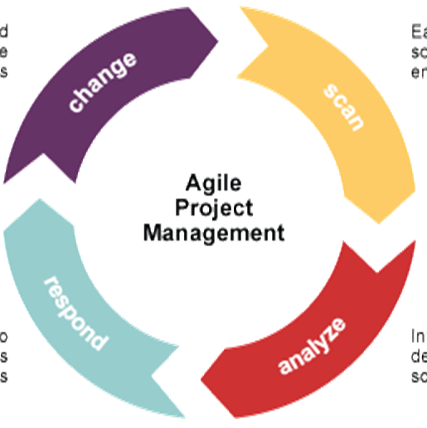
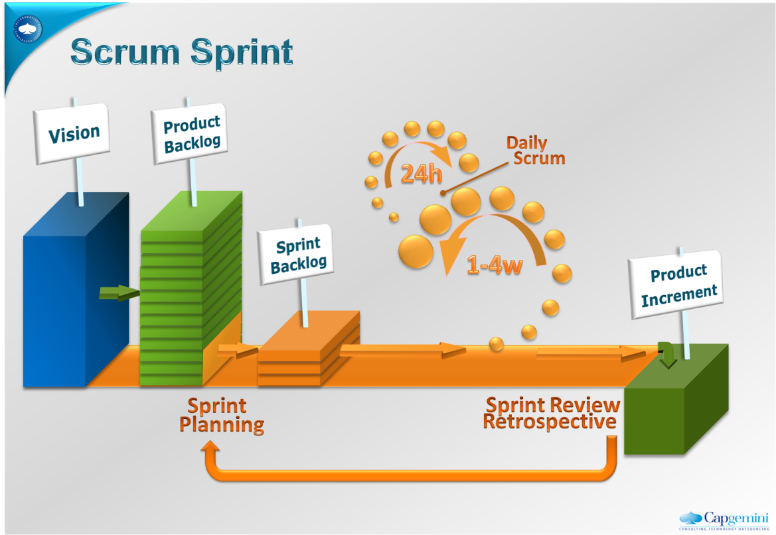
Thông điệp mở đầu
Phát triển phần mềm linh hoạt không phải là viên đạn bạc, nhưng nó thực sự hữu ích.
Về mặt tổ chức, agile đem lại giá trị và giảm thiểu chi phí.
Về mặt kỹ thuật, nó làm nổi bật tính hoàn hảo và giảm thiểu lỗi.
Về mặt cá nhân, nhiều người nhận thấy đây là cách làm việc mà họ thích thú.
James Shore, tác giả The Art of Agile Development

Slide 4
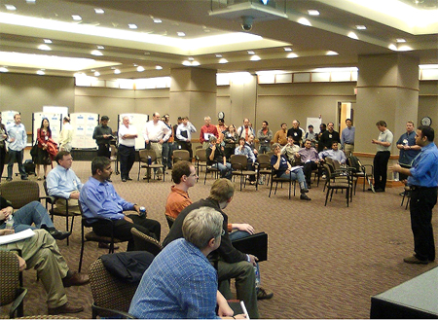
Các địa điểm tổ chức Agile
Các địa điểm tổ chức AgileTour trên thế giới mở về Agile do cộng đồng tổ chức với hơn 10000 người tham dự mỗi năm

Slide 5
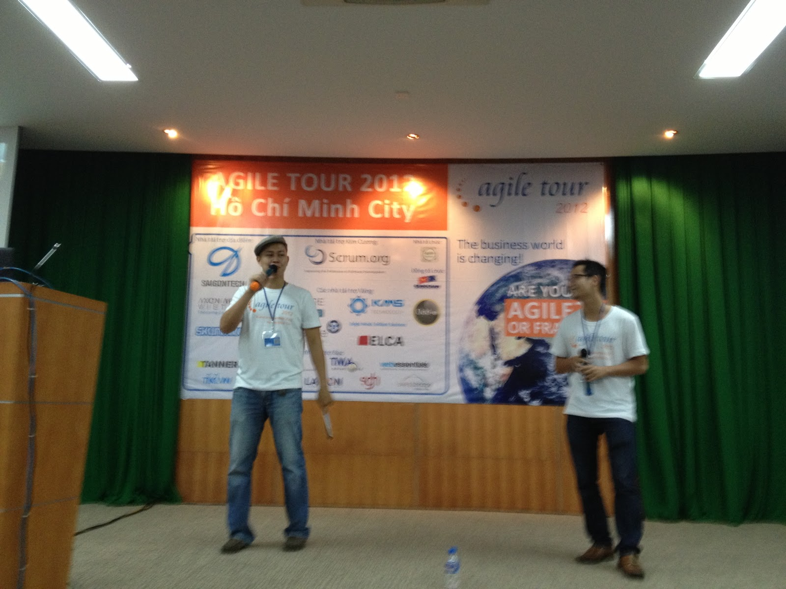

Slide 6
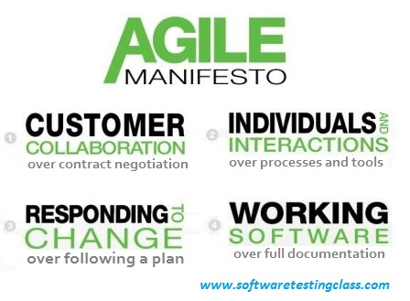
Nền tảng của phát triển phần mềm Agile và quản lý dự án
Năm 2001, một nhóm nhà phát triển phần mềm họp tại khu nghỉ mát Snowbird ở Utah phác thảo Tuyên ngôn Agile (agilemanifesto.org)

Slide 7
Tuyên ngôn phát triển phần mềm linh hoạt (agile)
Chúng tôi đã phát hiện ra cách phát triển phần mềm tốt hơn bằng cách thực hiện nó và giúp đỡ người khác thực hiện

Slide 8
Tuyên ngôn phát triển phần mềm linh hoạt (agile)
Cá nhân và sự tương tác hơn là quy trình và công cụ
Phần mềm chạy tốt hơn là tài liệu đầy đủ
Cộng tác với khách hàng hơn là đàm phán hợp đồng
Phản hồi với các thay đổi hơn là bám sát kế hoạch
Mặc dù các điều bên phải vẫn còn giá trị, nhưng chúng tôi đánh giá cao hơn các mục ở bên trái

Slide 9
12 nguyên tắc phía sau tuyên ngôn Agile
Ưu tiên cao nhất của chúng tôi là thỏa mãn khách hàng thông qua việc chuyển giao sớm và liên tục các phần mềm có giá trị.
Chào đón việc thay đổi yêu cầu, thậm chí rất muộn trong quá trình phát triển. Các quy trình linh hoạt tận dụng sự thay đổi cho các lợi thế cạnh tranh của khách hàng.
Thường xuyên chuyển giao phần mềm chạy tốt tới khách hàng, từ vài tuần đến vài tháng, ưu tiên cho các khoảng thời gian ngắn hơn.
Nhà kinh doanh và nhà phát triển phải làm việc cùng nhau hàng ngày trong suốt dự án.

Slide 10
12 nguyên tắc phía sau tuyên ngôn Agile
Xây dựng các dự án xung quanh những cá nhân có động lực. Cung cấp cho họ môi trường và sự hỗ trợ cần thiết, và tin tưởng họ để hoàn thành công việc.
Phương pháp hiệu quả nhất để truyền đạt thông tin tới nhóm phát triển và trong nội bộ nhóm phát triển là hội thoại trực tiếp.
Phần mềm chạy tốt là thước đo chính của tiến độ.
Các quy trình linh hoạt thúc đẩy phát triển bền vững. Các nhà tài trợ, nhà phát triển, và người dùng có thể duy trì một nhịp độ liên tục không giới hạn.

Slide 11
12 nguyên tắc phía sau tuyên ngôn Agile
Liên tục quan tâm đến các kĩ thuật và thiết kế tốt để gia tăng sự linh hoạt.
Sự đơn giản – nghệ thuật tối đa hóa lượng công việc chưa xong – là căn bản.
Các kiến ​​trúc tốt nhất, yêu cầu tốt nhất, và thiết kế tốt nhất sẽ được làm ra bởi các nhóm tự tổ chức.
Nhóm phát triển sẽ thường xuyên suy nghĩ về việc làm sao để trở nên hiệu quả hơn, sau đó họ sẽ điều chỉnh và thay đổi các hành vi của mình cho phù hợp.

Slide 12
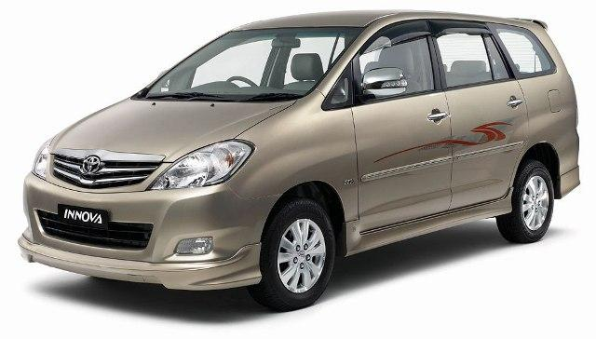
Lịch sử scrum
Ý tưởng cơ bản của Scrum lại có xuất xứ từ ngành công nghiệp ô tô (Toyota Product System – Phương thức Toyota, còn gọi là Lead Production – Sản xuất tinh gọn)

Slide 13
Lịch sử scrum
Takeuchi và Nonaka: “The New New Product Development Game” của Takeuchi và Nonaka. Harvard Business Review, tháng Giêng 1986
Ken Schwaber cùng Sutherland thuyết trình về Scrum tại OOPSLA 96
Jeff Sutherland: lần đầu giới thiệu Scrum tại tập đoàn vào năm 1993. Cả hai cùng xây dựng định nghĩa Scrum tại Scrum.org
2001: “Tuyên ngôn phát triển phần mềm linh hoạt và Liên minh Agile ra đời
Năm 2002: Liên minh Scrum được thành lập

Slide 14
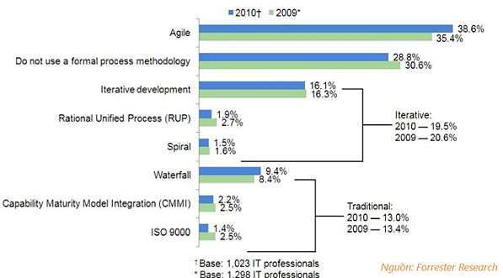
Dùng phương pháp gì?

Slide 15
Scrum đã được sử dụng cho
Phần mềm thương mại
Phần mềm ứng dụng nội bộ
Phát triển theo đơn đặt hàng
Các ứng dụng tài chính
Các hệ thống nhúng
Phát triển video game
Hệ thống thiết yếu của cuộc sống
Quản lý các sự kiện Agile Tour
Phần mềm Điều khiển – Vệ tinh
Website
Phần mềm cho thiết bị cầm tay
Điện thoại di động
Các ứng dụng chuyển mạng
Một số ứng dụng rất lớn
Các chiến lược Marketing
Các dự án học tập

Slide 16
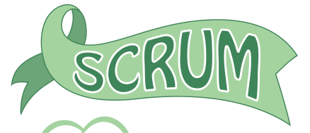
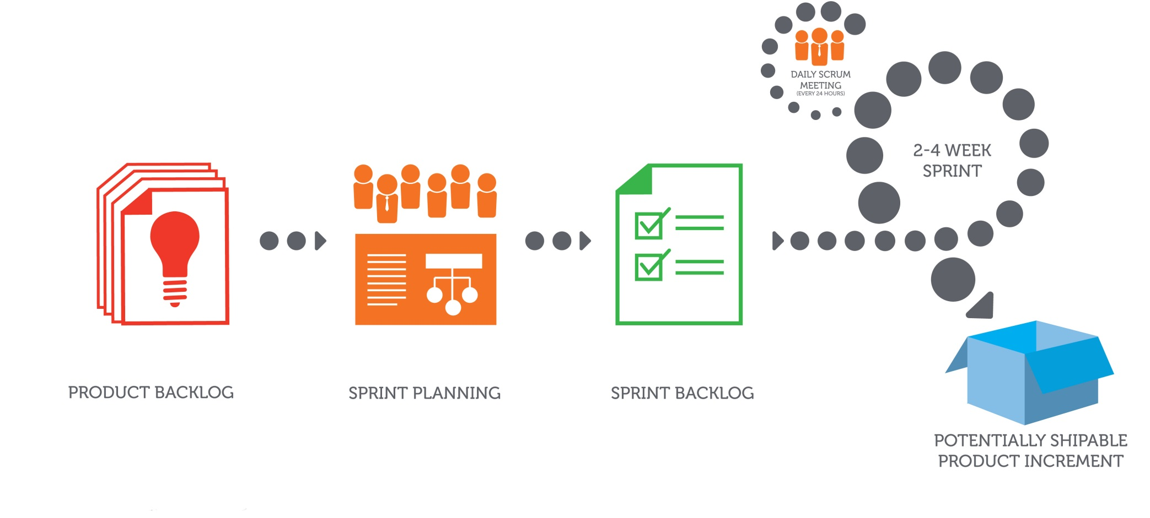
là gì?
Khung làm việc linh hoạt để quản lý các dự án
Mang lại giá trị cao nhất trong thời gian ngắn nhất
Các nhóm trong Scrum là tự quản và tự tổ chức và liên chức năng
Hoạt động theo nguyên tắc thực nghiệm
Gọn nhẹ và linh hoạt
Dễ hiểu nhưng khó tinh thông

Slide 17






Các tổ chức, công ty sử dụng Scrum

Slide 18
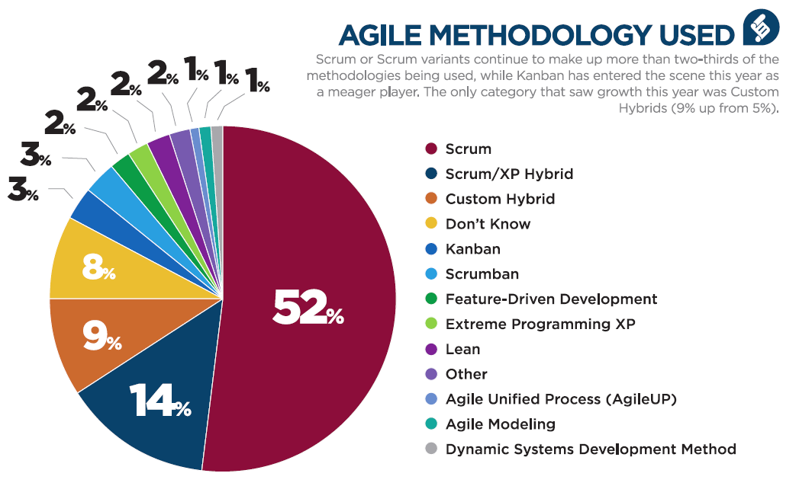
So sánh Scrum với các phương pháp khác

Slide 19
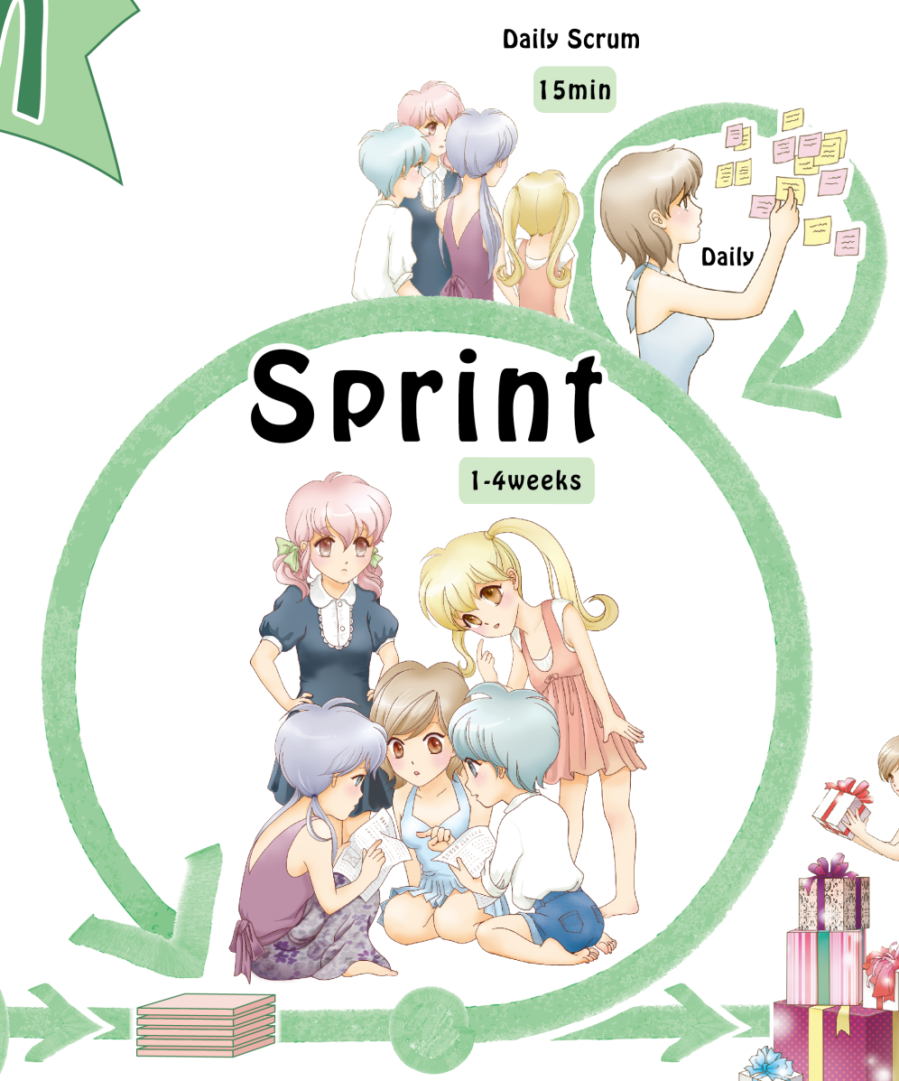
Tại sao sử dụng
Hoạt động hướng giá trị
Định hướng khách hàng, tăng độ hài lòng của khách hàng
Giảm thiểu các rủi ro kỹ thuật
Chất lượng sản phẩm được đảm bảo
Giảm thiểu rủi ro khi ứng dụng gặp vấn đề
Tăng năng suất lao động
Phát triển bền vững

Slide 20
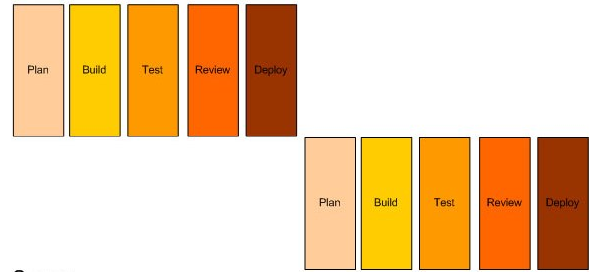
Mô hình truyền thống (thác nước)

Slide 21
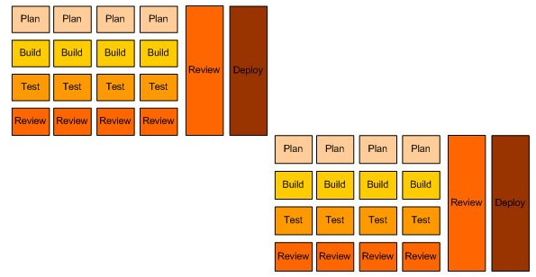
Tiếp cận tăng trưởng (scrum)

Slide 22
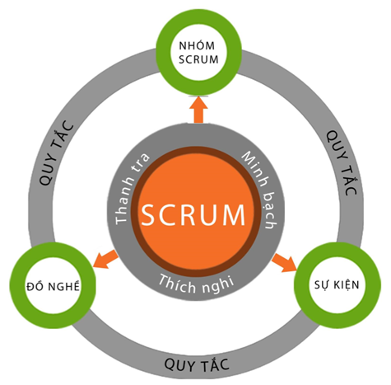
Khung làm việc Scrum

Slide 23

3 trụ cột của Scrum

Slide 24
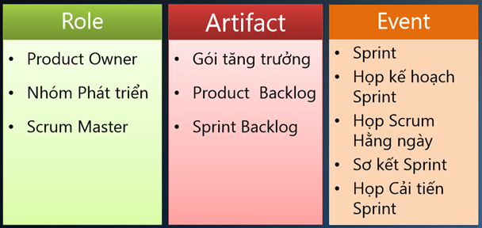
Khung làm việc Scrum

Slide 25
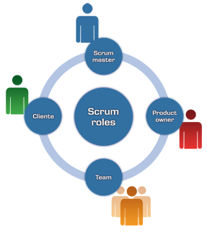
Nhóm phát triển
Tự quản lý
Tạo ra phần tăng trưởng “hoàn thành”
Không có project leader

Slide 26
Product Owner
Tối ưu giá trị của sản phẩm
Quản lý Product Backlog (chứa thông tin về các yêu cầu của khách hàng)

Slide 27
Scrum master
Quản lý tiến trình thực hành Scrum
Tháo gỡ khó khăn

Slide 28
Bài tập:
Quản lý dự án – anh là ai?
Liệt kê các công việc mà quản lý dự án (project manager) phải làm
Đánh dấu x vào người phụ trách làm công việc đó (product owner, scrum master, đội phát triển, tester), nếu không rõ thì điền dấu x vào cột chấm hỏi
Thảo luận về vai trò của người quản lý dự án trong Scrum

Slide 29
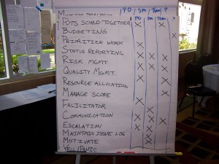
Bài tập: Quản lý dự án – anh là ai?
Bài tập:
Quản lý dự án – anh là ai?

Slide 30
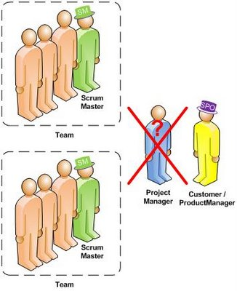
Bài tập: Quản lý dự án – anh là ai?
Bài tập:
Quản lý dự án – anh là ai?

Slide 31
Video một ngày làm việc của nhóm Scrum
Notes:
Giới thiệu với sinh viên về video một ngày làm việc của nhóm Scrum tại địa chỉ: http://www.youtube.com/watch?v=q1RqhRcPJZ0

Slide 32
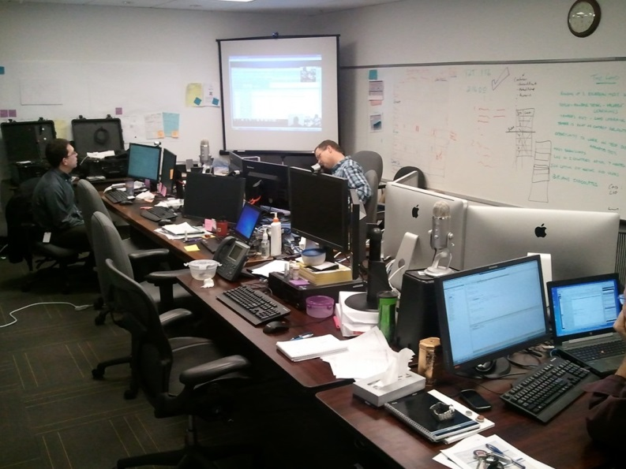
Thảo luận trao đổi tình huống
Bố trí phòng làm việc cho nhóm Scrum như thế nào là hợp lý nhất?
Góc thiết kế
Đặt chỗ cho nhóm ngồi cùng nhau
…
Notes:
1)Đặt chỗ cho Nhóm ngồi cùng nhau!
“Cùng nhau” nghĩa là :
● Có thể nghe rõ: Bất cứ ai trong Nhóm có thể nói với người khác mà không cần phải nói to hoặc rời khỏi bàn của anh ta.
● Khả năng quan sát: Bất cứ ai trong Nhóm có đều có thể nhìn thấy những người khác. Mọi người đều có thể nhìn thấy bảng công việc (taskboard). Không nhất thiết là phải đủ gần để có thể đọc được những thứ viết trên bảng mà chỉ cần nhìn thấy là được.
● Riêng biệt: Nếu toàn bộ Nhóm của bạn đột nhiên đứng lên và tham gia vào một cuộc thảo luận tự phát và trực tiếp, không ai ngoài nhóm của bạn ở gần đó bị quấy rầy. Và ngược lại.
2) Bố trí cho Product Owner một khu vực
Product Owner sẽ đủ gần để Nhóm có thể đi tới và hỏi anh ta vài điều, và anh ta có thể đi tới bảng công việc. Nhưng anh ta sẽ không được ngồi cùng Nhóm. Tại sao? Bởi vì có thể anh ta sẽ không kiềm chế được bản thân và can thiệp vào chi tiết, và Nhóm sẽ không “kết dính” một cách đúng đắn (tức là đạt được sự gắn kết, tự quản, trạng thái siêu năng suất)

Slide 33

Tổng kết nội dung bài học
Tuyên ngôn phát triển phần mềm Agile
Lịch sử của Scrum
So sánh Scrum với phương pháp thác nước
Các vai trò trong Scrum

Slide 34

KẾT THÚC

